Slide 1
進銷訂單管理系統
Java Swing + Maven + MySQL
支援 Excel 匯出

Slide 2
專案結構
src
├─ main/java
│ ├─ controller (JFrame 視窗)
│ ├─ dao (資料存取介面)
│ ├─ dao/impl (DAO 實作)
│ ├─ model (資料模型)
│ ├─ service (商業邏輯層)
│ ├─ service/impl (邏輯實作)
│ └─ util (工具類)
└─ test/java (測試程式)

Slide 3
功能特色
✔ 會員管理 (新增、找回密碼)
✔ 員工管理 (新增員工、維護產品)
✔ 產品管理 (新增、刪除、查詢)
✔ 訂單管理 (新增、查詢)
✔ DAO + MySQL 資料存取
✔ 匯出訂單資料至 Excel

Slide 4
系統架構
採用 MVC + DAO + Service 分層架構：
- Controller: JFrame UI
- Service: 業務邏輯
- DAO: 資料存取
- Model: 資料物件
- Util: 共用工具 (DB 連線、Excel 匯出)

Slide 5
執行方式
1. 設定 MySQL 資料庫
2. 使用 Maven 建置
mvn clean install
3. 執行主程式
mvn exec:java -Dexec.mainClass="controller.Choose"

Slide 6
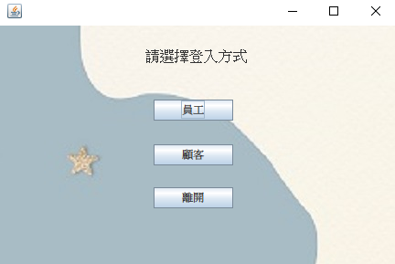
選擇身份

Slide 7
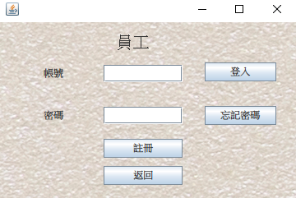
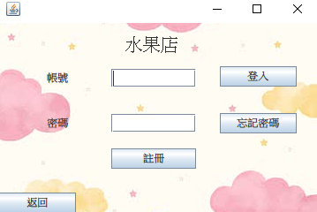
登入頁面

Slide 8
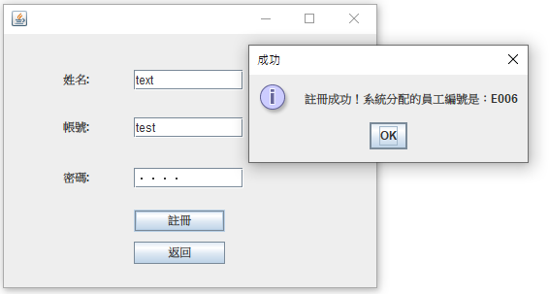
員工-新員工註冊

Slide 9
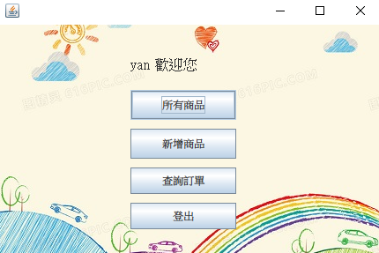
員工-選單

Slide 10
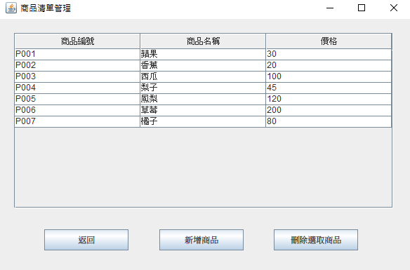
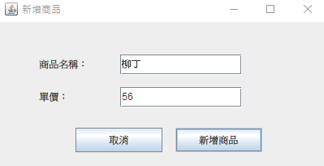
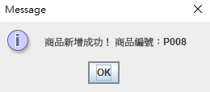
員工-新增商品
選取後能新增商品

Slide 11
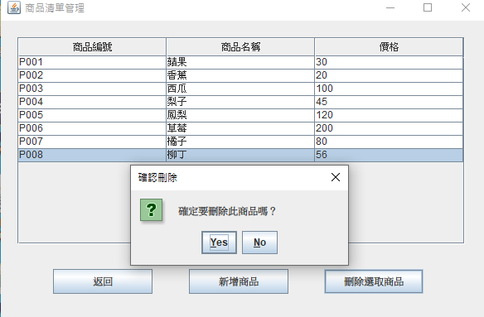
員工-刪除商品
將商品下架

Slide 12
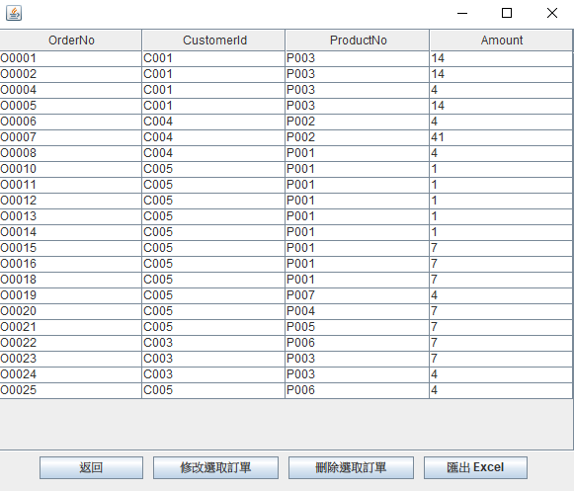
員工-查看顧客訂單

Slide 13
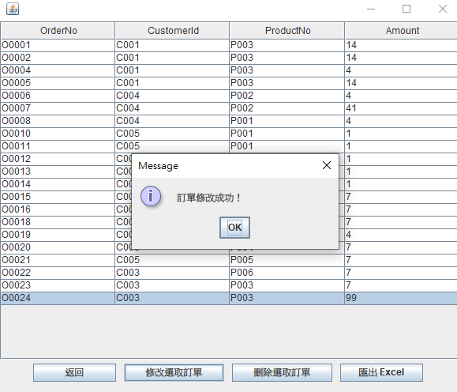
員工-修改錯誤訂單
1.對要輸入的那連點兩下
2.輸入數字後按下ENTER
3.按下後即可修改訂單

Slide 14
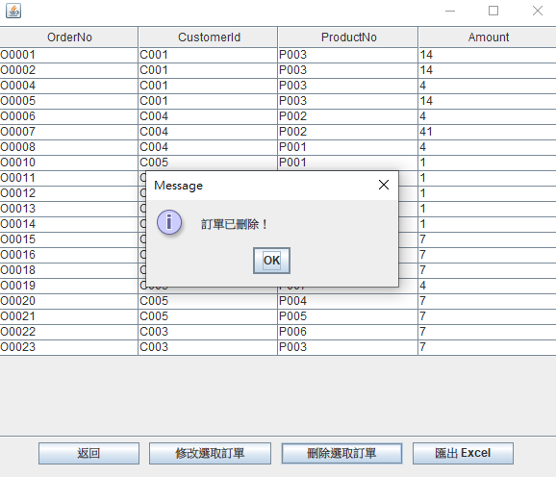
員工-刪除錯誤訂單
1.點一下選取整欄
2.按下並刪除錯誤訂單

Slide 15
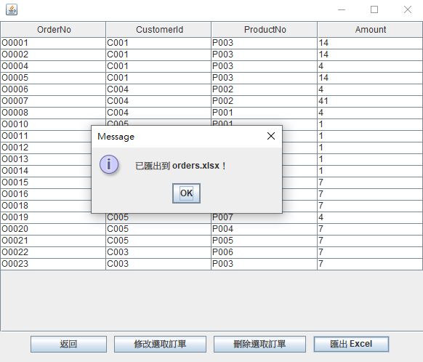
員工-匯出Excel
按下將顧客訂單匯出成Excel

Slide 16
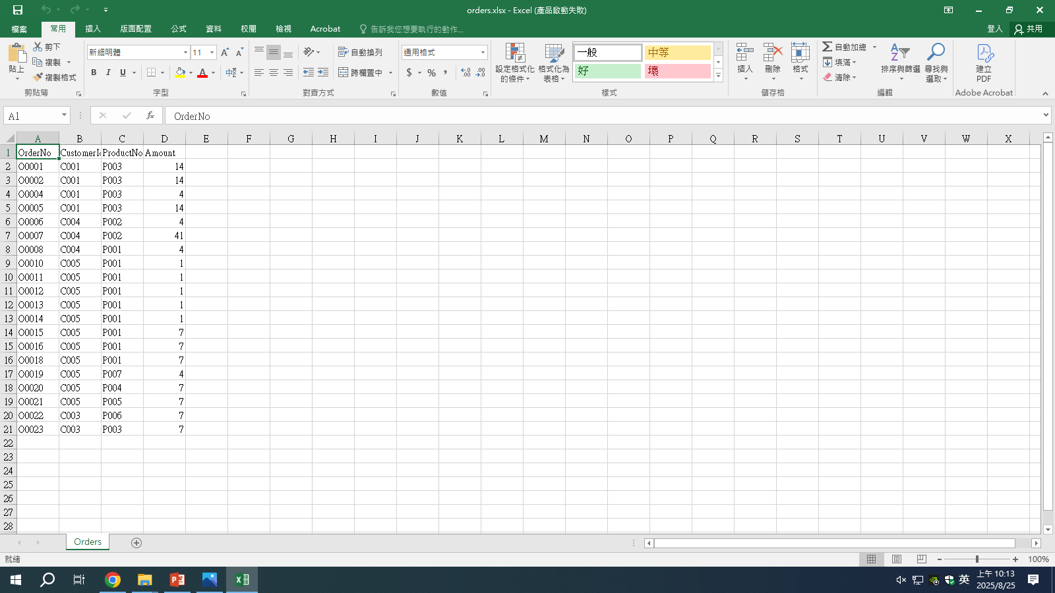
員工- Excel結果

Slide 17
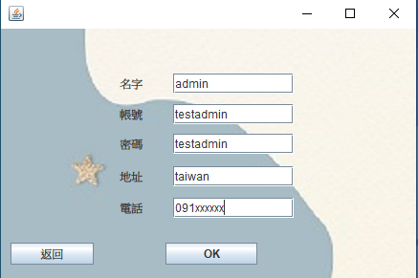
顧客-新顧客註冊
確認完填寫資料後按下確定

Slide 18
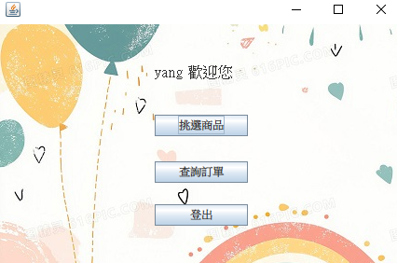
顧客-選單

Slide 19
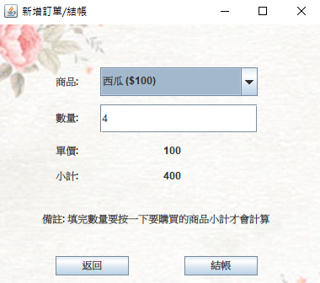
顧客-購買介面(挑選商品)
1.挑選商品
2.填寫購買數量
3.再點剛剛要購買的商品一次讓他計算金額
4.確認金額
5.確認完畢點選結帳

Slide 20
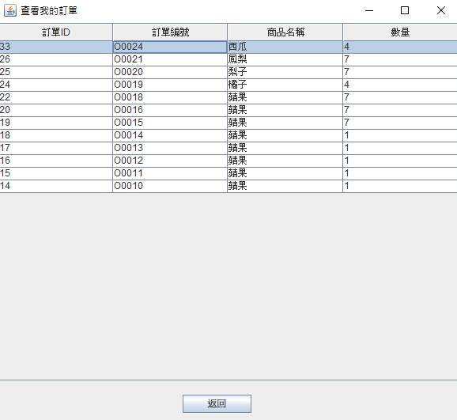
顧客-查看自己的訂單
剛剛的訂單

Slide 21
未來改進
- REST API (Spring Boot) 版本
- - 增加報表功能

